Slide 1
Цифровое здравоохранение и цифровая медицина – ожидаемое «сегодня» Как перестать ждать то, что уже должно быть повсеместным?
Карпов Олег Эдуардович
Генеральный директор
ФГБУ «НМХЦ им. Н.И. Пирогова» Минздрава России
член-корреспондент РАН, профессор, д.м.н.

Slide 2
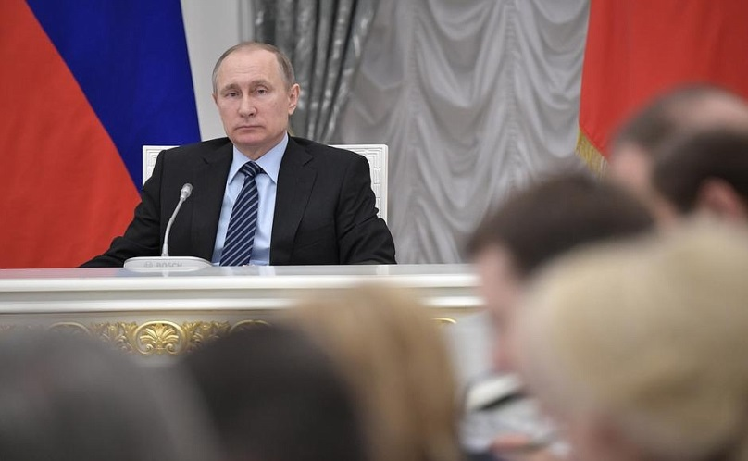
Заседание Совета по стратегическому развитию и приоритетным проектам 21 марта 2017 года
… главный критерий успеха всех проектов в сфере здравоохранения – значимые, ощутимые результаты, которых ждут люди: это точная и быстрая диагностика и действенное лечение, доброжелательное, человеческое отношение к пациенту, доступность, качество и эффективность лекарственных препаратов
…следует не просто обеспечить поликлиники и больницы интернетом, а добиваться того, чтобы граждане попадали на приём и проходили обследование без нервов и очередей… а врачи избавились бы при этом от ненужной бумажной работы и больше времени могли бы уделять пациенту, непрерывно улучшать свою квалификацию, в режиме онлайн обращаться за советом к коллегам из региональных и федеральных центров
…предстоит создать действительно современную систему здравоохранения, которая соответствует самым высоким мировым стандартам
http://www.kremlin.ru/events/president/news/54079
Notes:
К медицине и здравоохранению в целом и руководство и граждане России относятся крайне неравнодушно.
Одновременно требуется повышать и качество и доступность медицинской помощи, и это в крайне напряженной финансовой ситуации, при стареющем населении, легкости сравнения наших практик с лучшими мировыми.

Slide 3
«Предлагаю запустить масштабную системную программу развития экономики нового технологического поколения – цифровой экономики»
Об обеспечении выполнения поручений Президента Федеральному Собранию от 1 декабря 2016 года
http://government.ru/orders/selection/404/25588/
…разработать и утвердить программу «Цифровая экономика», предусмотрев меры по созданию правовых, технических, организационных и финансовых условий для развития цифровой экономики в Российской Федерации…
Об утверждении состава рабочей группы Экономического совета при Президенте Российской Федерации по направлению «Цифровая экономика»
Распоряжение Президента Российской Федерации от 03.04.2017 № 97-рп
http://publication.pravo.gov.ru/Document/View/0001201704040047
Notes:
Очередной толчок в данном направлении был дан в прошлогоднем послании Президента Федеральному собранию.
Началась подготовка новой государственной программы, сформированы соответствующие структуры, эксперты приступили к работе

Slide 4
Структура программы «Цифровая экономика»
1
Законодательная и регуляторная среда благоприятствуют развитию цифровой экономики
2
Создана и развивается необходимая для цифровой экономики инфраструктура
3
Система образования, подготовки и переподготовки кадров обеспечивает наличие на рынке труда достаточного количества квалифицированного в области приоритетных цифровых технологий персонала
4
Научные исследования и разработки обеспечивают лидерство Российской Федерации в развитии цифровой экономики
5
Система управления обеспечивает целенаправленное опережающее развитие цифровой экономики в Российской Федерации
6
Цифровая трансформация государственного управления улучшает качество жизни граждан и условия ведения предпринимательской деятельности
7
Цифровая трансформация здравоохранения обеспечивает здоровье и долголетие граждан
8
Цифровая трансформация городской среды обеспечивает качество жизни граждан и экономию энергоресурсов
9
Обеспечен суверенитет цифровой экономики России
Notes:
Определена структура программы, в которую здравоохранение включено как самостоятельный раздел и его цифровая трансформация нацелена на достижение общих показателей отрасли.

Slide 5
Межотраслевая программа «Цифровая экономика» должна разрабатываться с учетом отраслевой активности
Уже существует масса инициатив, научных исследований, стартапов, пилотных проектов, активностей…
программа «Цифровая экономика» с разделом «Цифровая трансформация здравоохранения»
приоритетный проект «Электронное здравоохранение»
Единая государственная система в сфере здравоохранения
проект «Хелснет» Национальной технологической инициативы
Notes:
При этом нельзя терять из виду тот факт, что
параллельно идет несколько проектов, которые где-то дополняют друг друга, где-то пересекаются и необходимо добиваться максимальной синергии от их взаимодействия
поскольку «Цифровая экономика» является межотраслевой, именно она призвана решить наиболее общие, фундаментальные проблемы

Slide 6
Чем новая программа должна отличаться от предшествующих и параллельных? В чем должна заключаться цифровая трансформация здравоохранения? Полезен ли международный опыт? Как его учесть?
Notes:
Пироговский центр представляет в рабочей подгруппе по цифровой трансформации здравоохранения медицину и профильные науку и образование.
В группу входя коллеги из компании «Р-Фарм», Института экономики здравоохранения, Федерального бюро медико-социальной экспертизы, Высшей школы экономики, Сколково, ?????
В своем выступлении я попробую проанализировать результаты предшествующих активностей, а их было немало и предложу наши варианты ответов на приведенные на слайде вопросы

Slide 7
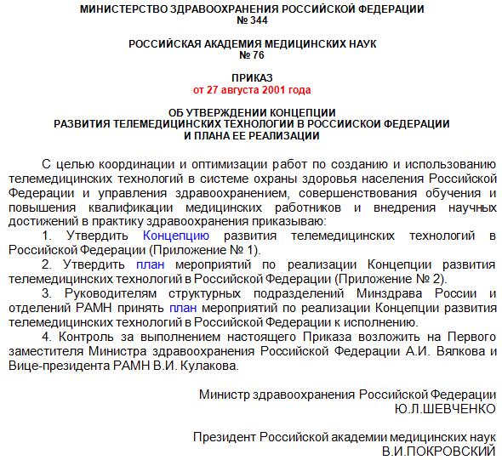
В уже далеком 2001 году…
В качестве ключевых рассматривались такие задачи, как
развитие телемедицинских технологий на разных уровнях
консультативная помощь
«Интернет-медицина»
обучение и повышение квалификации
организационно-методические вопросы
технологические решения
правовые аспекты
Notes:
Работа по цифровой трансформации здравоохранения ведется не первый год.
Уже с начала века задачи, варианты решения которых мы рассматриваем на МедСофте, включались в нормативные документы Минздрава, к ним привлекалась академия наук

Slide 8
Современный этап – Единая государственная система в сфере здравоохранения
2011 – 2012 – базовая информатизация
2013 – 2020
завершение работ по стандартизации в сфере медицинской информатики
завершение мероприятий по созданию Федерального ЦОД, перенос на него основных централизованных общесистемных компонентов Системы, а также федеральных прикладных компонентов
обеспечение временной площадки Федерального ЦОД
продолжение работ по защищенному подключению медицинских организаций к сети общего пользования Интернет
продолжение реализация программ стимулирования внедрения ИКТ в деятельность медицинских организаций
продолжение реализации мероприятий по популяризации использования информационных технологий в здравоохранении
Notes:
В этом месяце исполнится 6 лет с даты утверждения Концепции ЕГИСЗ
Пройден этап базовой информатизации, ведется развитие как федерального сегмента, так и региональных медицинских информационных систем
Решит ли внедрение новых подсистем ЕГИСЗ задачу цифровой трансформации здравоохранения как отрасли?

Slide 9
План деятельности Министерства здравоохранения Российской Федерации на период с 2013 по 2018 год
Цель 5
Информатизация здравоохранения
Показатель 5.2
Создано единое для всех медицинских организаций информационное пространство, позволяющее использовать дистанционные формы диагностики и лечения
(процент подключенных медицинских организаций к единому пространству телемедицины)
2016
не менее 95% ФГБУ
2017
не менее 95% ГБУ СРФ
Показатель 5.3
Обеспечивается возможность для удаленного мониторинга здоровья граждан, входящих в группы риска
(%, нарастающим итогом)
2016
не менее 90%
2017
100%
https://static-0.rosminzdrav.ru/system/attachments/attaches/000/017/793/original/plan2013-2018_20130620.pdf?1389777616
Notes:
С одной стороны, имеется масса достижений, которые вроде бы трансформируют всю систему здравоохранения
и еще более грандиозные планы, реализация которых должна завершиться именно «сегодня»

Slide 10
План деятельности Министерства здравоохранения Российской Федерации на период с 2016 по 2021 год
Цель 10
Информатизация здравоохранения
Ожидаемые результаты
Обеспечение эффективной информационной поддержки процесса управления системой медицинской помощи, а также процесса оказания медицинской помощи
Направление 10.1
Создание единой государственной информационной системы в сфере здравоохранения
Индикатор
направления
Количество программ дополнительного медицинского и фармацевтического образования, доля дистанционных образовательных технологий в которых составляет не менее 50%
Мероприятие
Создание и развитие единой государственной информационной системы в сфере здравоохранения
Направление 10.2
Внедрение единой электронной медицинской карты
Индикатор
направления
Доля от общего количества случаев оказания медицинской помощи, информация о которых предана в систему интегрированной электронной медицинской карты единой государственной информационной системы в сфере здравоохранения (%)
Мероприятие
Создание и развитие единой национальной системы электронных медицинских карт
Notes:
Но и «сегодня» мы продолжаем планировать решение крайне важных, но, наш взгляд, автономных проблем здравоохранения

Slide 11
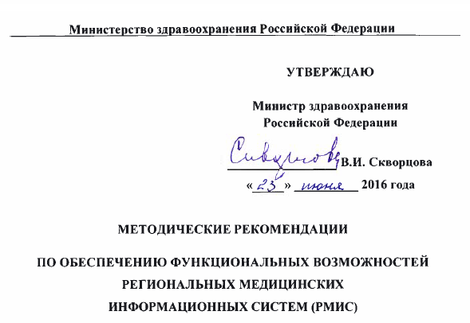
Рекомендации по функциональным возможностям региональных медицинских информационных систем
На региональные системы возложены задачи, решение которых должно быть как минимум скоординировано на федеральном уровне!
9.4
Региональная интегрированная электронная медицинская карта
9.5
Ведение стандартов лечения
9.8
… ведение баз данных лекарственных средств и изделий медицинского назначения…
9.9
Создание единой информационной системы, сопровождающей телеконсультирование в регионе
9.15.1
создание библиотеки систем поддержки принятия врачебных решений
Notes:
Более того, часть решения этих проблем возлагается на регионы, что может привести к неоправданному дублированию в части методического, нормативного обеспечения, формирования нормативно-справочной информации
Нам крайне нужна конкуренция технологических подходов и программных решений, но разрозненная методическая база может только осложнить ситуацию

Slide 12
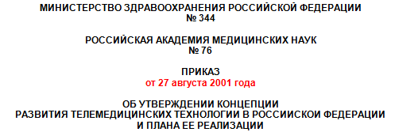
Предлагаемые изменения в нормативной базе
http://portal.egisz.rosminzdrav.ru/materials/290
http://regulation.gov.ru/projects#npa=46654
Notes:
Не могу не отметить абсолютно необходимый, давно ожидаемые изменения в Федеральное законодательство, включающий такие новеллы, как
«в том числе в электронной форме»,
«в том числе с применением телемедицинских технологий»,
«в том числе в форме электронных документов, подписанных усиленной квалифицированной электронной подписью»,
новую статью «Применение телемедицинских технологий при оказании медицинской помощи»…

Slide 13
Global Observatory for eHealth (http://www.who.int/goe/en/)
125 стран – участников обзора!
Декабрь 2016
Notes:
К счастью, Россия не уникальна в своем положении и мы могли бы воспользоваться значительной частью накопленного международного опыта
Надгосударственные органы, прежде всего Всемирная организация здравоохранения, собирают информацию о национальных программах электронного / цифрового здравоохранения и медицины.

Slide 14
Всемирная организация здравоохранения: модель национальной концепции электронного здравоохранения
Notes:
Существуют разработанные модели, использование которых может сэкономить нам время и ресурсы. Нетрудно заметить, что они максимально продвигают именно системный подход к цифровой трансформации здравоохранения, учитывают необходимость работы с заинтересованными сторонами и поиск драйверов изменений. Лидируют в цифровой трансформации те страны, в которых медицина и (или) страхование – развитый бизнес.
Осмысленное, с учетом специфики России, использование международного опыта, может принести много пользы.
Нам следовало бы централизованно изучить материалы международных организаций и их мозговых центров, которые формулируют результаты в виде рекомендаций, программ и, главное, их результатов. Очень хотелось бы увидеть обзор достижений и неудач с анализом причин

Slide 15
Такого «сегодня» мы хотели?
Налицо отставание - как от современного международного уровня, так и, главное, от наших собственных ожиданий
У нас уже много «быстрых побед» - примеров использования дистанционных консультаций, разработок устройств для дистанционного мониторирования параметров здоровья и болезни – есть и энтузиасты, и позитивные примеры
Почему мы ждём то, что давно уже должно быть повсеместным сегодня?
Не хватает регламентации, системы правил и механизмов реализации новых возможностей, перехода от информационных к медицинским услугам
Без этого мы продолжим одерживать локальные «быстрые победы», не меняющие ландшафт медицины в целом
Notes:
Вывод - то, что является нашим «сегодня», не соответствует тому, что вчера мы называли «завтра»…
Мы действительно рассчитывали на качественно другие результаты, отдельные проекты не «схватились» в монолит– давайте начнем разбираться, почему не хватило сделанного

Slide 16
Как от «быстрых побед» перейти к цифровой медицине?
Нужна цифровая трансформация здравоохранения –
системное преобразование процессов, компетенций и моделей отрасли на основе цифровых технологий
Notes:
Полагаю, уже ясен главный тезис моего выступления – нам нужна качественная цифровая медицина, но она возможна только как результат цифровой трансформации отрасли в целом, попытки решать отдельные проблемы и создавать отдельные системы не отвечают уровню задачи.
Для этого в рамках программы «Цифровая экономика» целесообразно сфокусироваться на институциональных и других фундаментальных проблемах.
При этом надо и далее наращивать темп реализации проектов цифровой медицины, переходя к решению задач отдельных кластеров / частных экосистем, объединяющих практиков науки, медицины, ИКТ и производства
Ведь крупные проекты, помимо всего, являются разведкой боем, которая выявляет направления первоочередной модернизации

Slide 17
Цифровая экономика
экономическая деятельность, основанная на цифровых технологиях, предусматривающая внедрение информационных технологий во все отрасли и сферы деятельности, а также перенос бизнес-процессов в цифровое пространство
стимулирование внедрения цифровых процессов в приоритетные отрасли экономики
разработка нормативных правовых актов
формирование устойчивой цифровой экосистемы для хозяйствующих субъектов
управление рисками
повышение эффективности государственного управления за счет цифровой трансформации процессов
источник: Аналитический центр Правительства Российской Федерации
Notes:
При этом уже обозначены общие подходы к тому, что на настоящем этапе понимается под цифровой экономикой в целом и какие ключевые блоки задач должны быть решены во всех направлениях ее создания и развития

Slide 18
Предпосылки цифрового здравоохранения
научно-технический прогресс – достижения в развитии науки и технологий в медицине, молекулярной биологии, компьютерных науках и рост вычислительных мощностей дают новые эффективные методы и инструменты диагностики и лечения
глобальная информатизация и мобильность – люди более не ограничены географическими преградами в общении, активно используя интернет, мобильные устройства, социальные сети и приложения для связи в удобное время
пациентоцентричность – современный человек ведет здоровый образ жизни, а как пациент принимает решения о добровольном мониторинге здоровья, активно участвует в сборе данных, ознакомлении с информационными ресурсами, выбирает лечащего врача и стратегии лечения
датацентричность - обилие данных о состоянии здоровья граждан, на основе которых создаются аналитические инструменты для принятия решений
Для России это дополнительно громадные расстояния, высокообразованное население,
большое количество малых населенных пунктов, где первичная медико-санитарная помощь оказывается фельдшерско-акушерскими пунктами или с привлечением домохозяйств
Notes:
Имеется целый ряд предпосылок для цифровой трансформации медицины.
И действительно - в условиях, когда новый цифровой мир приучает к возможности мгновенно получить любую информацию, трудно примириться с тем, что целые отрасли, от которых зависит наше с вами благополучие (и это не только здравоохранение), во многом остаются в старом аналоговом мире.
При этом в России есть целый ряд факторов, которые дополнительно требуют скорейшего перевода медицины в цифровой формат

Slide 19
Цифровое здравоохранение и цифровая медицина
Цифровое здравоохранение – подотрасль здравоохранения (как часть государственной отрасли), которая в совокупности организационных, юридических, экономических, медицинских, научных и технических мер, на базе медицинских организаций всех уровней и форм собственности, дополнительно обеспечивает сохранение и укрепление здоровья населения, в том числе предоставление медицинской помощи.
Цифровое здравоохранение
осуществляет меры государственной поддержки по развитию цифровой медицины,
реализует цифровую трансформацию медицины,
обеспечивает функционирование и развитие экосистемы цифровой медицины
Цифровая медицина ‒ система научных знаний и практической деятельности по диагностике, лечению и профилактике заболеваний, сохранению и укреплению здоровья и трудоспособности людей, продлению жизни, а также облегчению страданий от физических и психических недугов на основе цифровой платформы здравоохранения, накапливающей, поддерживающей и развивающей систему научных знаний в сфере медицины и доступ к медицинским сервисам на основе информационно-коммуникационных технологий.
Является результатом цифровой трансформации медицины
Notes:
В рамках предлагаемого подхода позвольте «вбросить» на обсуждение несколько определений

Slide 20
Миссия цифрового здравоохранения
где нужно,
когда нужно,
как нужно
Медицина
Цель цифровой трансформации здравоохранения – повышение качества, эффективности, доступности и удобства оказания медицинских услуг за счет использования цифровых медицинских сервисов врачами, пациентами, управленцами здравоохранения, а по сути оказанию гражданам своевременной, необходимой и достаточной цифровой медицинской помощи, способствующие внесению весомого вклада в решение основных отраслевых задач (увеличению средней продолжительности жизни населения Российской Федерации и активного трудоспособного возраста)
Notes:
Миссию цифрового здравоохранения и цель перехода

Slide 21
Глоссарий (1)
Цифровая медицинская помощь ‒ вид медицинской помощи, которая оказывается с применением цифровых медицинских сервисов, в том числе на расстоянии с использованием ИКТ и дистанционного обмена клиническими данными между пациентом и медицинским специалистом, с использованием мобильных устройств и связанных с ними носимых персонализированных медицинских приборов, с применением аналитических систем принятия решений, основанных в том числе на обработке больших данных
Опирается на существующие и разрабатываемые информационные системы в здравоохранении, в том числе на хранение информации о здоровье и обмен цифровыми медицинскими записями о пациентах (интегрированных электронных медицинских карт)
Цифровые медицинские сервисы ‒ услуги по поддержке медицинской деятельности и научных исследований в медицине, ориентированные на потребителя (пациент, врач, учёный, сторонник здорового образа жизни).
Предоставляются по месту требования на принципах доступности, своевременности, качества и удобства, с использованием любых цифровых устройств и каналов связи, а также данных, накопленных в информационных ресурсах государственной и муниципальных систем здравоохранения и частных информационных ресурсах

Slide 22
Глоссарий (2)
Цифровая платформа здравоохранения – совокупность подходов к цифровой трансформации, принципов цифровой медицины, методов унификации и стандартизации, а также требований интероперабельности и безопасности
Экосистема цифровой медицины – социотехническая система, обеспечивающая условия для предоставления, инновационного развития и распространения цифровых медицинских сервисов, приложений и устройств
Кластер цифровой медицины – формат взаимодействия производителей цифровых медицинских сервисов, программ и устройств с практикующими медицинскими специалистами и пациентами, обеспечивающий условия для предоставления, дальнейшего инновационного развития и распространения отдельного направления цифровой медицины
Инфраструктура функционирования цифровых медицинских сервисов ‒ техническая составляющая экосистемы цифровой медицины, обеспечивающая доступ к информации о здоровье и цифровым медицинским записям (как персонифицированным, так и обезличенным), а также другим информационным ресурсам, необходимым для оказания цифровой медицинской помощи, с учетом требований интероперабельности и безопасности

Slide 23
Предлагаемая структура подпрограммы «Цифровая трансформация здравоохранения»
Регуляторика
1
Исследования и разработки
2
Кадры и человеческий капитал
3
4
Инфраструктура

Slide 24
Основные задачи
Регуляторика
1
Сформировать систему государственного регулирования цифрового здравоохранения;
Внести необходимые изменения в законодательство, определяющие отношения в сфере цифровой медицины;
Разработать систему мер государственной поддержки цифровой медицины;
Внести необходимые изменения в законодательство в части использования новейшей цифровой медицинской техники;
Обеспечить гражданам Российской Федерации преемственность и качество оказания медицинской помощи на основе использования юридически значимой ИЭМК
И другие…
Notes:
Везде – изменения в законодательство «в сфере здравоохранения»

Slide 25
Основные задачи
Исследования и разработки
2
Осуществить формирование и развитие экосистемы цифровой медицины;
Разработать порядок и реализовать поэтапный трансфер медицинских цифровых технологий в МО, не имеющих в эксплуатации дорогостоящей медицинской аппаратуры;
Разработать программу внедрения новейших отечественных технологий;
Создать институт «национальных чемпионов»;
И другие…

Slide 26
Основные задачи
Кадры и человеческий капитал
3
Пересмотреть и обеспечить регулярную актуализацию образовательных программ медицинских специалистов с учетом цифровой трансформации процессов;
Обеспечить формировании бизнес-инкубаторов и акселераторов с фокусом на развитии цифровых медицинских проектов;
Обеспечить проведение пилотных проектов и организацию научно-образовательных и научно-производственных кластеров;
Разработать механизмы стимулирования медицинских работников к использованию цифровых медицинских сервисов;
И другие…

Slide 27
Основные задачи
4
Инфраструктура
Создать датацентричную технологическую инфраструктуру, которая обеспечивает доступ персонала медицинских организаций (МО) к информации о здоровье и цифровым медицинским записям – как из ИЭМК, так и обезличенным данным;
Обеспечить интеграцию цифровых медицинских сервисов с автоматизированными процессами оказания медицинской помощи и системами электронного документооборота МО;
Внедрить высоконадежную единую систему идентификации (в том числе биометрической) физических лиц, участников взаимодействия с учётом мер информационной безопасности;
И другие…

Slide 28
Ландшафт цифровой трансформации здравоохранения
Регулирование
Контроль и надзор
ЕГИСЗ
Интегрированная электронная медицинская карта
Цифровое здравоохранение
Порядки и стандарты оказания медицинской помощи с использованием ИКТ
Нормативно-справочная информация
Федеральные нозологические регистры
Поддержка инноваций
Стандарты
Оказание медицинской помощи, в т.ч. в форматах теле- и мобильной медицины с использованием систем поддержки принятия врачебных решений
Цифровая медицина
Медицинское образование
Оказание услуг по обеспечению здорового образа жизни
Врачи
деперсонифицированные данные
Научные исследования
Отраслевые кластеры
Инновационные медицинские сервисы и изделия, включая программное обеспечение, в т.ч. поддерживающие принятие врачебных решений
Рынок
Пациенты
Национальные чемпионы
Страховщики
Стартапы
Notes:
И предложить свое видение перечня задач и заинтересованных сторон, которые должны стать объектами и субъектами цифровой трансформации отрасли

Slide 29
Наш адрес для всех, кто неравнодушен к главной проблеме на сегодня
e-health@pirogov-center.ru
Вы нам очень нужны!
Notes:
Обращайтесь, предлагайте свои идеи, проекты, мозги…

